Slide 1
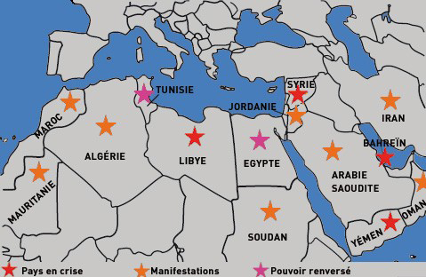
Le Printemps arabe
2010
2011
Une présentation de Sebastian Kluth

Slide 2
Zine el-Abidine Ben Ali
Président de la République tunisienne du 7 novembre 1987 au 14 janvier 2011
1958 – 1974: Formations internationales: Diplômé de l’École spéciale militaire de Saint-Cyr et de l’École d’application de l’artillerie de Châlons-sur-Marne en France et suivie de cours de la Senior Intelligence School de Fort Holabird au Maryland et de la School for Field and Anti-Aircraft de Fort Bliss au Texas.
1974: Attaché militaire au Maroc, puis en Espagne.
1978: Premier ministre Héda Nouira le nomme à la tête de la sûreté générale suite à la crise du «Jeudi noir» affrontant des syndicaux en grève et le gouvernement.
1984: Patron de la sûreté nationale suite aux «Émeutes du pain».
1986: Ministre de l’Intérieur.
1987: Premier ministre et dauphin constitutionnel du président Habib Bourguiba pour des raisons médicales.
1992: Procès contre l’opposition islamiste.
Le Printemps arabe en Tunisie

Slide 3
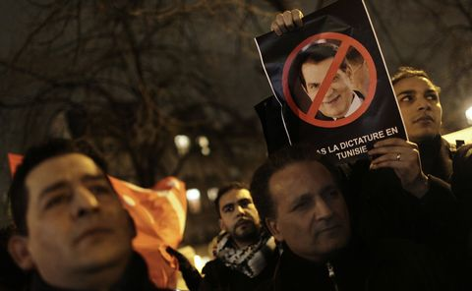
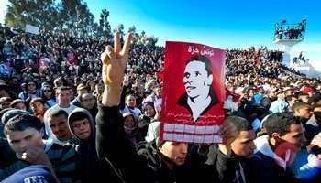
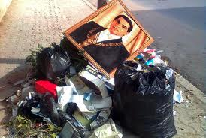
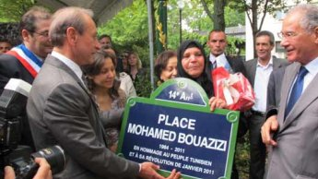
17 décembre 2010: Immolation par le feu de Mohamed Bouazizi protestant contre la saisie de ses marchandises par les autorités provoque des premières contestations.
14 janvier 2011: Ben Ali ne réussit pas à apaiser les contestations et quitte le pays pour l’Arabie saoudite.
26 janvier 2011: La justice tunisienne émet un mandat d’arrêt international contre lui et son épouse.
Le Printemps arabe en Tunisie
20 juin 2011: Premier procès par contumace à Tunis: Ben Ali et sa femme sont condamnés à 35 ans de prison et 91 millions de dinars d’amende pour détournement de fonds publics et possession illégale de divises étrangères et de bijoux.
4 juillet 2011: Ben Ali est condamné en son absence à quinze ans et six mois de prison ainsi qu’à une amende de 108 000 dinars pour possession de stupéfiants, détention d’armes et recel de pièces archéologiques.
28 juillet 2011: Condamnation de Ben Ali à seize ans de prison et 97 millions de dinars d’amende pour corruption et fraude immobilière.

Slide 4
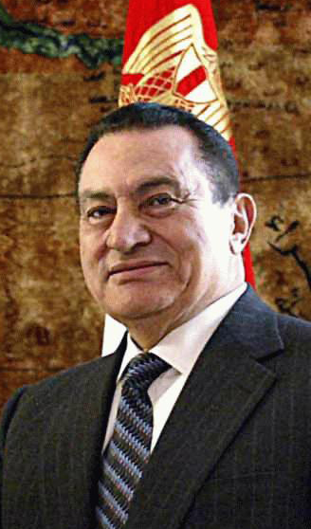
Mohammed Hosni Moubarak
Président de la République arabe d’Égypte du 14 octobre 1981 au 11 février 2011
1964: Nomination à la tête de la délégation de l’armée égyptienne en Union soviétique.
1967: Nomination de directeur de l’Académie de l’armée d’Akhenchour et responsable du personnel de l’armée de l’air lors de la guerre d’usure entre l’Égypte et l’Israël.
1975: Vice-présidence de la République suite à la guerre du Kippour.
1981: Suite à l’assassinat d’Anour el-Sadate par l’armée du Jihad islamique égyptien après une offensive contre les intellectuels et les activistes de tout spectre idéologique dans le pays, Moubarak est élu président.
1995: Moubarak échappe de justice à un attentat à Addis-Abeba révendiqué par les Gamaa-al-Islamiya.
2004: Moubarak nomme un nouveau Premier ministre et gouvernement qui est ne peut pas arrêter le déclin économique et la corruption.
Le Printemps arabe en Égypte

Slide 5
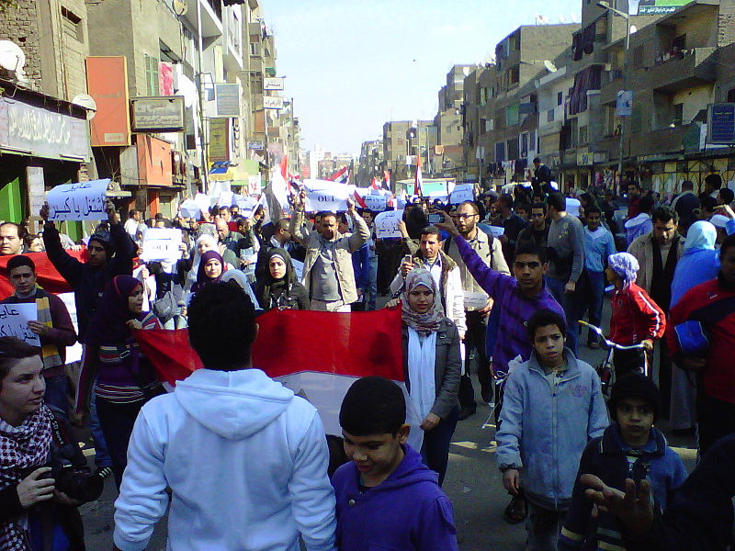
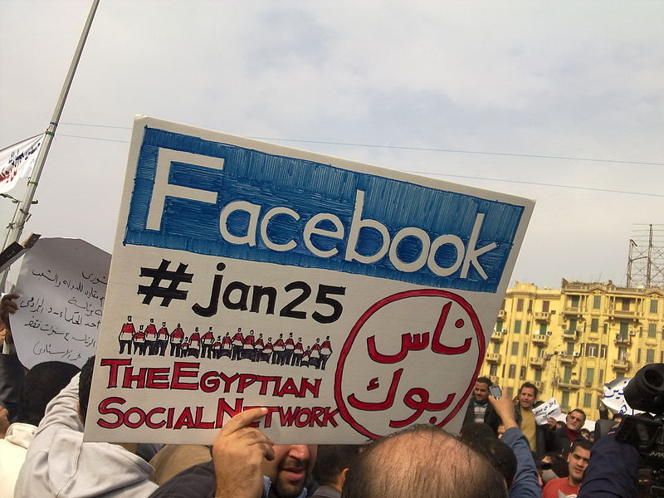
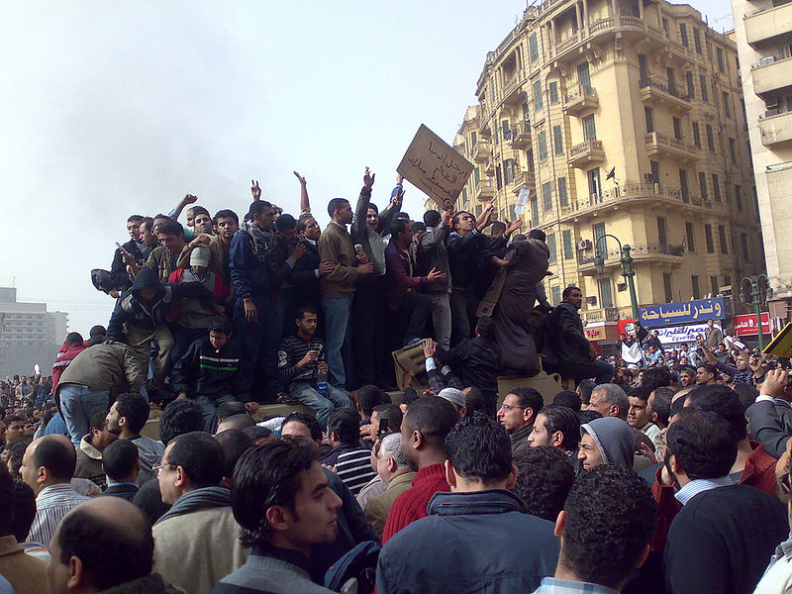
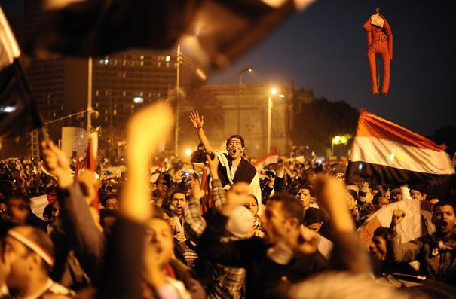
25 janvier 2011: Le Mouvement de la Jeunesse du 6 avril appelle à l’aide des réseaux sociaux tels que Facebook à manifester le 25 janvier 2011 pour une journée de révendications politique et cette journée est baptisée la «journée de la colère».
26 janvier 2011: Affrontements violents entre manifestants et policiers.
27 janvier 2011: Fermeture de la Bourse égyptienne.
28 janvier 2011: Incendie du bâtiment central du Parti national démocratique lors du
1er février 2011: Moubarak tente de restructurer le gouvernement, promet de vouloir chercher la discussion avec de nouveau groupes politiques et dit qu’il ne déposerait pas une autre candidature lors de prochaines élections, mais les manifestants veulent une décision encore plus radicale.
Le Printemps arabe en Tunisie
11 février 2011: Moubarak quitte Le Caire et démissionne ainsi.
3 mars 2011: Essam Charaf est nommé Premier ministre et prend ainsi la place du Premier ministre provisoire Ahmed Chafik.
19 mars 2011: Les Égyptiens approuvent une réforme de la Constitution lors d’un référendum.
5 mai 2011: L’ancien ministre de l’Intérieur Habib el-Adli est condamné à douze ans de pénitencier.
23 juillet 2011: Manifestations violentes contre le régime militaire provisoire.
3 août 2011: Début du procès juridique conte Moubarak.

Slide 6
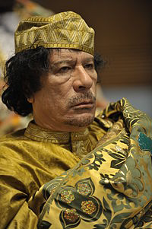
Mouammar Abou Minyar al-Kadhafi
Chef et guide de la Révolution de la Grande Jamahiriya arabe libyenne populaire et socialiste depuis le 1er septembre 1969
1963: Organisation d’un mouvement secret visant à renverser la monarchie libyenne pro-occidentale.
1965: Entraînement au British Army Staff College.
1969: Coup d’État contre le roi Idris Ier.
1975: Publication de son «livre vert» visant un mouvement panarabe et un socialisme islamique.
1986: Bref conflit militaire entre la Libye et les États-Unis suite à un attentat dans une discothèque berlinoise fréquentée par des Américains.
1996: Attentat manqué sur Kadhafi organisé par les services secrets américains et britanniques.
2002: Kadhafi joue un rôle important dans la réalisation de la fondation de l’Union africaine.
Le Printemps arabe en Libye

Slide 7
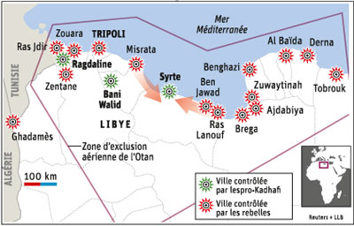
1er février 2011: L’écrivain libyen Jamal al-Hajji lance l’appel à organiser des manifestations pacifiques contre le régime et se fait arrêter.
15 février 2011: Premières manifestations à grande échelle.
16 février 2011: Des rebelles islamistes prennent un dépôt d’armes à Darna par la force et proclament l’Émirat islamique de Barqa.
19 février 2011: Manifestations et affrontements de plus en plus violents mènent à la guerre civile.
26 février 2011: Conflit se concentre entre Tripolis (Kadhafi) et Bengasi (rebelles).
Le Printemps arabe en Libye
19 mars 2011: Intervention militaire sous l’égide de l’Organisation des Nations unies.
24 mars 2011: Soutien monétaire des rebelles par la communauté internationale.
5 avril 2011: L’OTAN considère que 30% du militaire libyen sont détruits.
30 avril 2011: L’OTAN attaque la résidence de Kadhafi et tue un de ses fils et trois de ses petits-fils.
27 juin 2011: Mandat d’arrestation contre Kadhafi par la Cour pénale internationale de La Haye.
8 juillet 2011: Kadhafi menace l’Occident et veut organiser des attentats suicidaires partout en Europe pour se venger.
21 août 2011: Prise d’une partie majeure de Tripolis par les rebelles.
20 octobre 2011: Assassinat de Kadhafi par les rebelles près de Syrte.

Slide 8
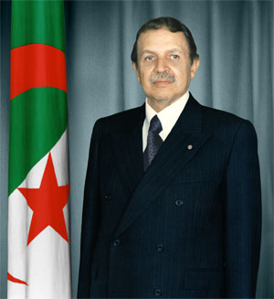
Abdelaziz Bouteflika
Président de la République algérienne démocratique et populaire depuis le 27 avril 1999
1962: À l’indépendance de l’Algérie en septembre, il devient ministre de la Jeunesse et du Tourisme.
1963: Bouteflika devient ministre des Affaires étrangères.
1979: Il est nommé ministre d’État, mais quitte la scène politique deux ans plus tard.
1998: Il se présente comme candidat indépendant à l’élection présidentielle; ses adversaires se retirent et dénoncent les conditions d’organisation du vote.
2001: «Printemps noir» - Représsion d’émeutes berbères par le militaire.
2006: Lutte contre la «déviation linguistique francophone».
2008: Modification de la Constitution pour pouvoir faire un troisième mandat.
Le Printemps arabe en Algérie

Slide 9
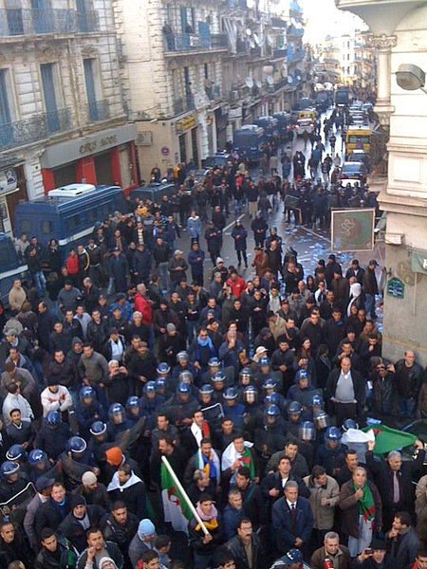
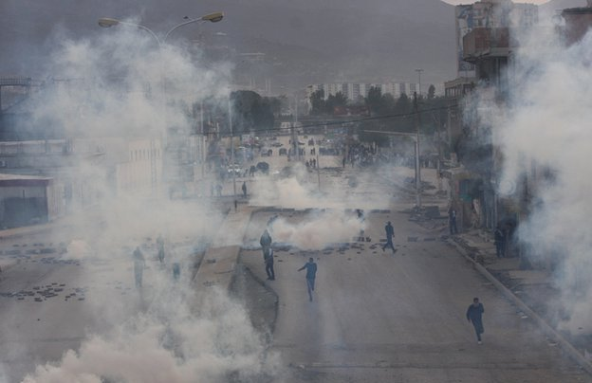
Le Printemps arabe en Algérie
5 janvier 2011: Premières émeutes dans le quartier des pauvres Bab El-Oued à Alger suite à l’augmentation des prix des aliments de base, notamment le blé.
7 janvier 2011: Affrontements violents entre les manifestants et la police.
10 janvier 2011: Le gouvernement apaise les révoltes en réduisant temporairement les prix pour l’huile et le sucre.
17 février 2011: Une vague de grèves touche l’Algérie et le gouvernement cède à plusieurs demandes.
12 avril 2011: Revendications politiques des manifestants demandant une modernisation des systèmes d’enseignement.

Slide 10
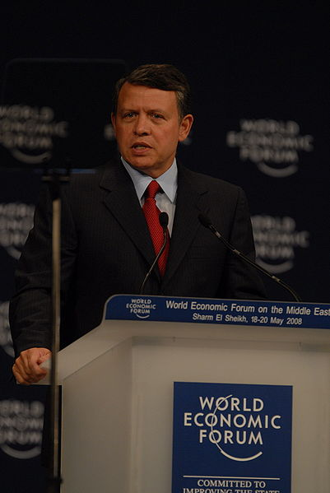
Abdallah II de Jordanie
Roi de Jordanie depuis le 7 février 1999
1981: Il devient sous-lieutenant à l’Académie royale militaire de Sandhurst au Royaume-Uni.
1982: Études à l’Université d’Oxford.
1987: Il intègre Georgetown University à Washington D.C.
1994: Élévation au rang de Commandant des Forces spéciales de la Jordanie.
1996: Il décroche un rôle comme statiste dans la série Star Trek: Voyager
1999: Modernisation de l’armée jordanienne avec le know-how des États-Unis.
2000: Croissance économique et modernisation de l’enseignement démarre.
Le Printemps arabe en Jordanie

Slide 11
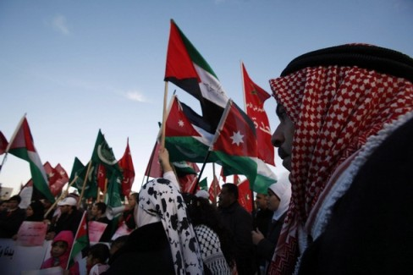
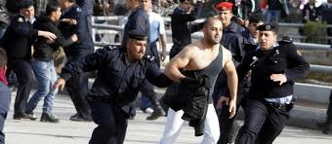
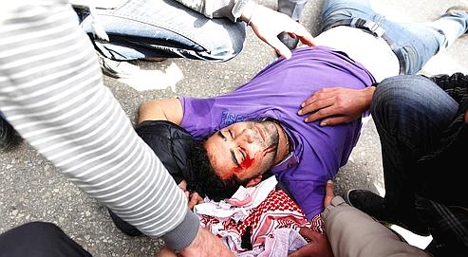
7 janvier 2011: Début des manifestations demandant un changement des conditions de vie matérielles qui passe par un changement politique durable, plus de libertés, plus de démocratie et le respect des droits de l'Homme ainsi que la lutte contre le chômage et l'arrêt de l'inflation.
26 janvier 2011: Manifestation contre le premier ministre Samir Rifaï; les manifestants demandent sa démission.
1er février 2011: Abdallah II remplace le premier ministre par le général Maarouf Bakhit.
10 février 2011: Formation d’un nouveau gouvernement avec des membres gauchistes et islamistes.
Le Printemps arabe en Jordanie
25 février 2011: Manifestants publient un manifeste contre la corruption.
21 mars 2011: Manifestants publient un manifeste contre les crimes économiques et la lenteur des réformes.
24 mars 2011: Fondation du mouvement des «jeunes du 24 mars» par des jeunes militants soutenus par le Front Islamique.
25 mars 2011: Manifestation à Amman est réprimée au coût d’un décès et entre 130 et 140 blessés.
15 avril 2011: Affrontements violents entre des manifestants islamistes et des manifestants pro-régime.
13 juin 2011: Le convoi du roi est caillassé à Tafileh par des manifestants.

Slide 12
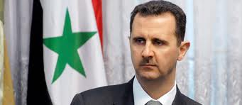
Le Printemps arabe en Syrie
Bachar el-Assad
Président de la République arabe syrienne depuis le 17 juillet 2000
1992: Départ pour Londres afin de s’y spécialiser en ophtalmologie après l’acquisition de son doctorat en médecine.
1994: Son frère Bassel el-Hassad meurt dans un accident de voiture et c’est Bachar el-Assad qui prends sa place pour devenir l’héritier du trône de son père.
2000: Élu par référendum par la population, Bachar el-Assad amorce le «Printemps de Damas» et libéralise et démocratise le pays peu à peu, mais sous la pression de la vieille garde du régime, il cesse ce mouvement bientôt.

Slide 13
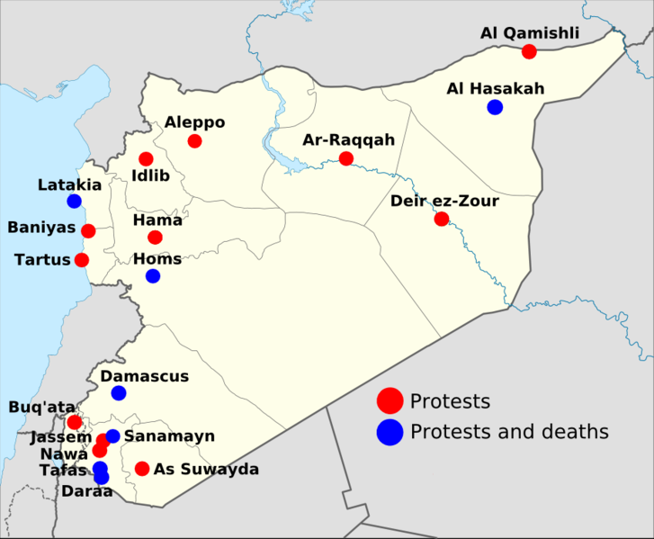
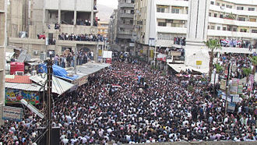
Le Printemps arabe en Syrie
4 février 2011: L’opposition fait en vain appel à la manifestation sur les réseaux sociaux
17 février 2011: Premier soulèvement majeur à Damascus après des actes de violence policière contre un commerçant.
7 mars 2011: Grève de faim par 15 prisonniers politiques.
15 mars 2011: Une dizaine de manifestants suivent de nouveaux appels à des manifestations sur Facebook.
18 mars 2011: Plusieurs premières manifestations majeures lors du «vendredi de la dignité».
25 mars 2011: Expansion des manifestations sur le pays entier.
14 avril 2011: Un nouveau gouvernement est nommé sans pouvoir apaiser les manifestations de manière significative.
25 avril 2011: Attaque militaire de la ville de Deraa au cœur des rebelles.
4 mai 2011: Siège militaire sur deux villes rebelles:
21 juin 2011: Coordination nationale des comités locaux de jeunes révolutionnaires publie son programme politique visant la démocratie parlementaire.
31 juillet 2011: Escalade complète de la situation suite au «Massacre du Ramadan».
3 septembre 2011: Embargo de l’Union Européenne sur le pétrole de la Syrie.
30 septembre 2011: Désertions d’un grand nombre des soldats et affrontements entre les deux nouveaux groupes de soldats par la suite.

Slide 14
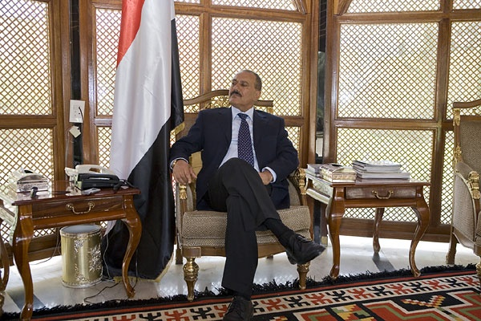
Le Printemps arabe au Yémen
Ali Abdullah Saleh
Président de la République du Yémen depuis le 22 mai 1990
1978: Présidence de douze ans de la République arabe du Yémen.
1990: Pouvoir continue lors de la réunification de la République arabe et de la République démocratique populaire du Yémen.
1991: Soutien de Saddam Hussein lors de la guerre du Golfe.
1994: Guerre civile au Yémen et représailles des mouvements séparatistes du sud.
2004: Campagne militaire contre la minorité des Houthis.

Slide 15
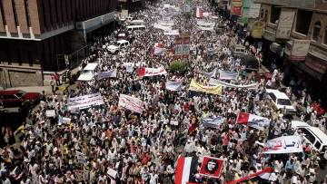
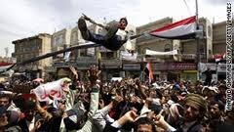
27 janvier 2011: Début des manifestations contre la politique du président Ali Abdullah Saleh.
2 février 2011: Saleh annonce qu’il ne déposerait plus sa candidature pour un futur mandat et qu’il ne planifierait pas de donner son pouvoir à son fils non plus.
17 février 2011: Premières victimes lorsque trois manifestations se font tuer par la police.
18 février 2011: Manifestations violentes à Sanaa et Ta’izz.
8 mars 2011: Manifestations dans les universités et libération de 33 membres d’Al-Qaida par les services secrets yéménites.
10 mars 2011: Saleh annonce la formation d’un nouveau gouvernement et des réformes de la Constitution.
Le Printemps arabe au Yémen
18 mars 2011: 52 manifestants sont tués à Sanaa, 240 blessés et Saleh déclare l’état d’urgence.
20 mars 2011: Saleh dissout le gouvernement.
3 juin 2011: Le palais du président est attaqué, Saleh se blesse et part pour l’Arabie saoudite pour se faire soigner adéquatement.
7 juin 2011: Le pays est plongé dans le chaos et des attaques entre différents groupes surviennent.
27 septembre 2011: Saleh revient au Yémen et de nouveaux conflits et manifestations éclatent.

Slide 16
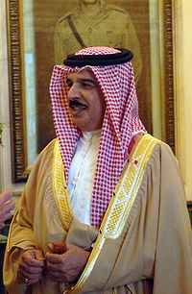
Hamad bin Issa al-Khalifa
Roi de Bahreïn
1968: Il fréquente «The Leys School» et ensuite le «Mons Officer Cadet School» de l’armée britannique à Aldershot, Hampshire.
1971: Il devient ministre de la Défense au Bahreïn et garde ce poste pendant dix-sept ans.
1972: Il fréquente le «Command And General Staff School» à Fort Leavenworth au Kansas.
1987: Il organise l’établissement de la Royal Bahraini Air Force.
1999: Il devient Émir du Bahreïn suite à la mort de son père.
2002: Il s’auto-déclare roi
Le Printemps arabe au Bahreïn

Slide 17
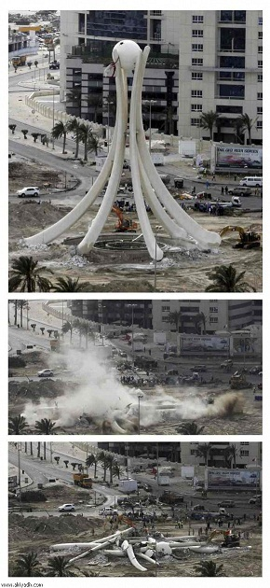
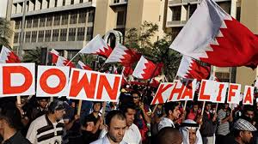
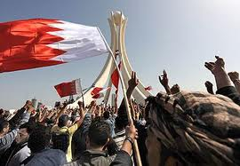
14 février 2011: Début des premières manifestations réclamant l’abdication du roi, une nouvelle Constitution, un plus grand respect des Droits de l’Homme, certaines revendications sur le plan religieux et une amélioration de la vie sociale et économique au Bahreïn.
17 février 2011: Première intervention par la force du militaire causant la mort de cinq manifestants sur la Place de la Perle de Manama, le rond-point du centre de la capitale comparable à la place Tahrir au Caire, en Égypte.
26 février 2011: Quelques reformations gouvernementales ont lieu pour apaiser les manifestants et le leader d’opposition chiite Hassan Mouschaïma revient de son exil pour soutenir la révolution.
Le Printemps arabe au Bahreïn
14 mars 2011: Des détachements de troupes venus du Golfe arrivent à Manama et font face aux manifestants chiites.
18 mars 2011: Destruction symbolique de la Place de la Perle par le gouvernement et le militaire disant que la place a été «violée» et «désacralisée» et fallait être «nettoyée».
29 mars 2011: La Chambre basse accepte la démission de onze sur dix-huit représentants politiques du gouvernement.
1er juin 2011: Levée de l’état d’urgence.

Slide 18
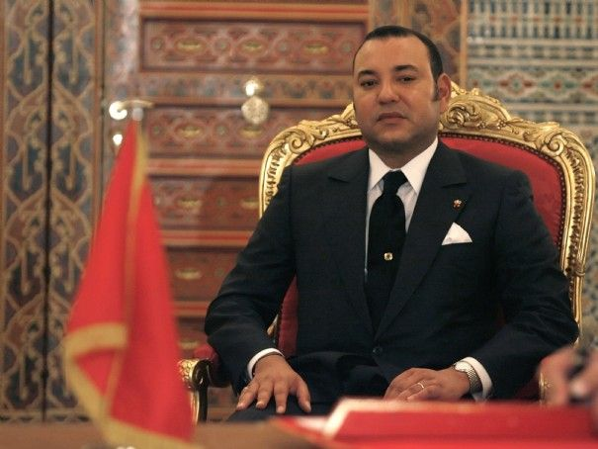
Le Printemps arabe au Maroc
Mohammed VI
Roi du Maroc depuis le 23 juillet 1999
1988: Stage à Bruxelles chez Jacques Delors, ancien président de la Commission européenne.
1993: Obtention du titre docteur en droit à l’université de Nice Sophia-Antipolis.
2000: Nomination de docteur honoris causa par l’Université George Washington.

Slide 19
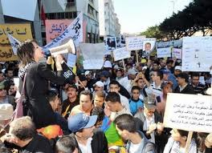
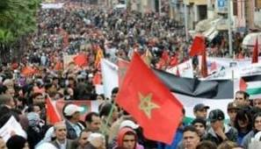
Le Printemps arabe au Maroc
20 février 2011: Manifestations et revendications politiques prononcées par le «Mouvement du 20 février» et «journée de la dignité».
9 mars 2011: Mohammed VI annonce une réforme de la Constitution.
1er juillet 2011: Réforme approuvée par référendum réduisant le pouvoir politique du roi et la langue berbère devient une langue officielle d’état.

Slide 20
Liste des autres pays ayant vécu des protestations mineures lors du printemps arabe:
Oman
Palestine
Arabie saoudite
Chypre
Djibouti
Albanie
Iran
Burkina Faso
Chine
Sahara occidental
Liban
Irak
Somalie
Soudan
Réactions internationales:
Mauritanie
Corée du Sud: Largue des tracts en Corée du Nord en espérant une révolution contre la dictature de Kim.
Ligue arabe: Coopération avec le Conseil national de transition de la Libye et condamnation des bombardements des civils.
Nations Unies: Sanctions contre Kadhafi et soutien des rebelles en Libye, sinon appels à la paix et au respect des Droits de l’Homme.
Union Européenne impose des sanctions conte Kadhafi et el-Assad
OTAN: Opérations en Libye.
États-Unis: Soutien de l’opposition libyenne
France et Angleterre: Présence dans les pays en crise pour le prestige des relations internationales et pour surveiller et influencer de près les nouvelles tendances politiques et économiques en défendant leurs intérêts.

Slide 21
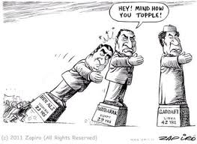
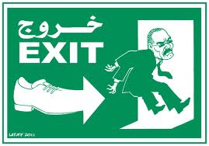
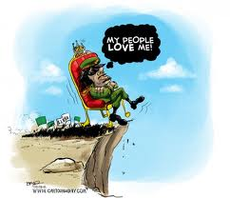
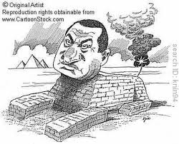
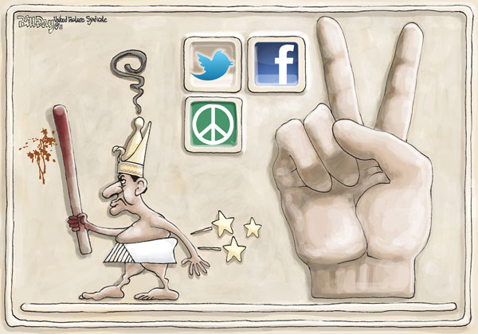
Caricatures
… et merci pour votre attention!

